Slide 1
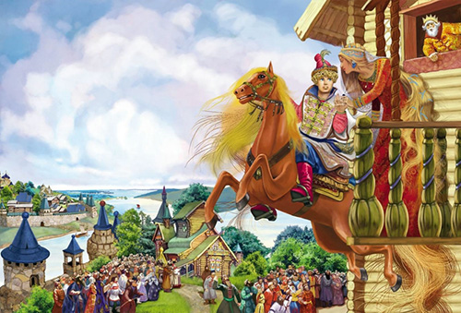
В. В. Гербова
Развитие речи
Чтение сказки
«Сивка-Бурка»
Цель: помочь детям вспомнить содержание знакомых волшебных русских народных сказок, познакомить со сказкой «Сивка-бурка» (обработка М. Булатова).

Slide 2
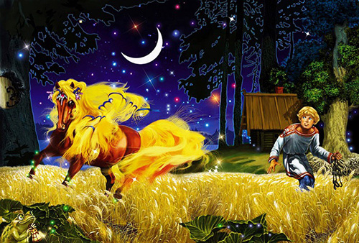
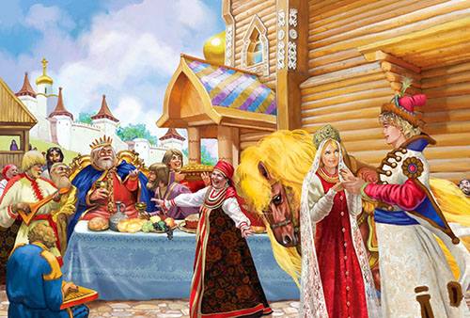
Перед тем как перейти к чтению сказки, побеседуйте с ребёнком о том, что
«А еще в русских народных сказках постоянно присутствует число три: три брата, три царских задания выполняют герои сказок (невестки царя хлеб пекут, ковер ткут, танцевать готовятся – сказка „Царевна-лягушка“) - Зафиксируйте ответы детей – 2 – 3 высказывания (ответы детей в виде видеоролика или в письменном виде)
Обратите внимание ребёнка на то, что в данной сказке тоже много событий повторяются трижды. Попросите ребёнка быть внимательным при прослушивание сказки».
Перед тем как читать сказку ребёнку, родители должны сами прочитать её и определить нужные моменты.

Slide 3
Чтение сказки «Сивка-Бурка».
(текст сказки прилагается)
После прочтение сказки, задайте ребёнку наводящий вопрос:
«Что случается в сказке трижды?»
По завершению беседы предложите ребёнку зарисовать события которые повторяются в сказке трижды.

Slide 4
желаю успеха!
спасибо за внимание!

